Slide 1
Code User Story Daan

Slide 2
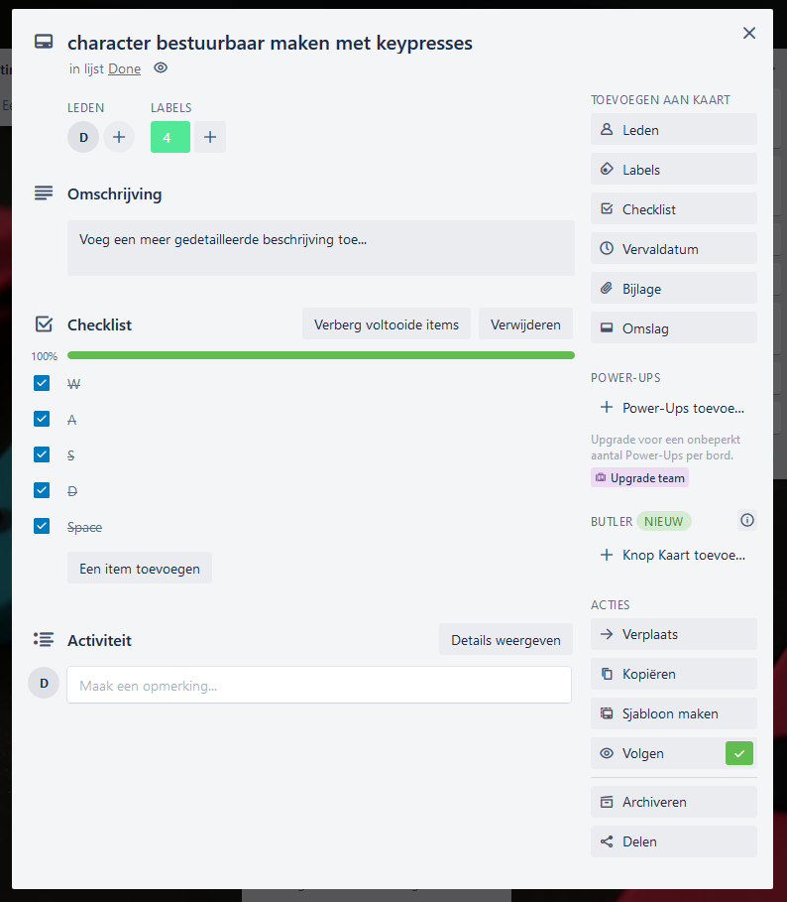
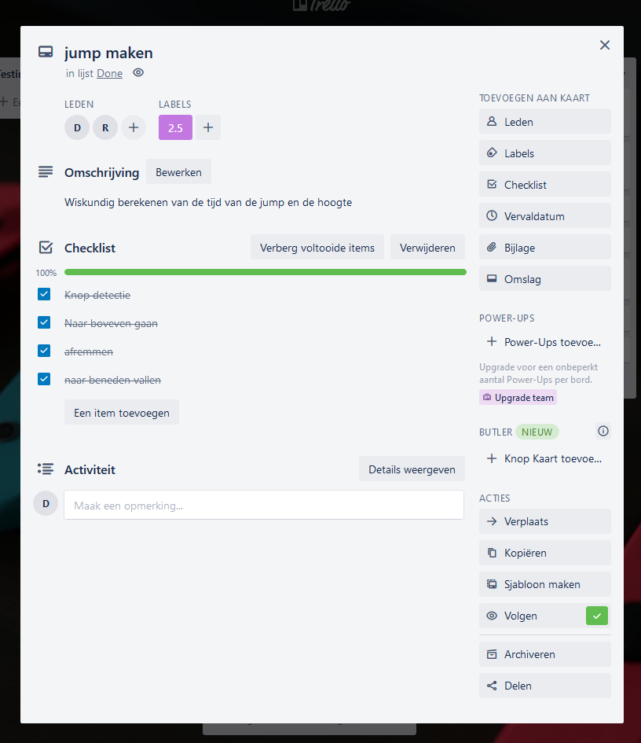
Character klasse met jumpen en collision

Slide 3
Code
De beweging van de character zit in input manager

Slide 4
TestLevel klasse
Dit was niet een echte user story, maar meer een test voor het latere level template klasse.

Slide 5
Code

Slide 6
Extra taken
Ik heb ook geholpen met het plaatsen van de textures en feedback op de textures gegeven.
Ook heb ik geholpen met het maken van de statemachine en het begrijpen van de statemachine.

